Slide 1
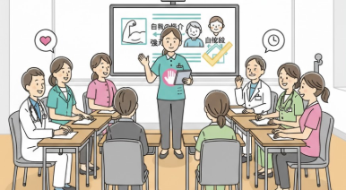

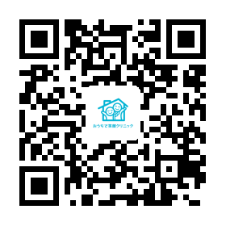
新しいアイデアが見つかる！ 最新情報を共有できる！
在宅生活をサポートする事業所様との
地域連携月例情報交換会
2026.9.14（月）17:15～19:00
２０２５
参加無料
（要申込・定員30名）
アートホテル日暮里ラングウッド
日暮里サニーホール5階会議室
オンラインでも視聴可能です
※zoomを使用します
第16回
1社3分参加事業所によるプレゼン会
～あなたの事業所の取り組みを教えてください～
発表は15事業所様限定
（先着制で受け付けます）
【申し込み方法】
・ホームページから専用フォーム
・裏面の申込書をＦＡＸ
・プレゼンテーションの投影可能
・パンフレット等の配布も可能です
・終了後、懇親会を予定しています
会費4,000円を予定しております
前回３月に開催させて頂きましたプレゼン会ですが、大変多くのご参加を頂き、新しい出会いもございました。今回も先着15社様に自社の取り組みを紹介して頂こうと思っております。医療関係者だけでなく、テクノロジーやＤＸ、ＢＣＰなど他分野の事業所様にもお声がけしようと思っています。新しい情報を知れる機会としたいと思います。
発表時間は３分、質疑応答２分で回していきます。ぜひご参加ください。
【訪問診療】内科・外科・精神科
日暮里駅
徒歩１分
荒川区東日暮里5-50-5アートホテル日暮里ラングウッド地下１階
03-5604-9545（２４時間３６５日対応）
ouchi-egao.com

Slide 2
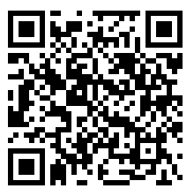
参加申込用紙送付先 FAX : ０３－５６０４－９５４６
下記、必要事項をご記入のうえ２０２６年９月１１日（金）までに、
クリニックへご持参いただくか、ご郵送またはFAXでお送り下さい。
ホームページからのお申し込みも可能です 【※定員３０名】
参加日 | ２０２６．０．１４
申込日
事業所名
氏 名
住 所
電話番号
E-mail
発表 | 希望する 希望しない
懇親会参加 （会費4,000円） | 名
質問・ご要望など
オンラインURLはこちらをご使用ください
【おうちで笑顔】地域連携月例情報交換会
時刻: 2026年9月14日 05:00 PM
ミーティング ID: 838 6964 5446
パスコード: 117614

